Slide 1

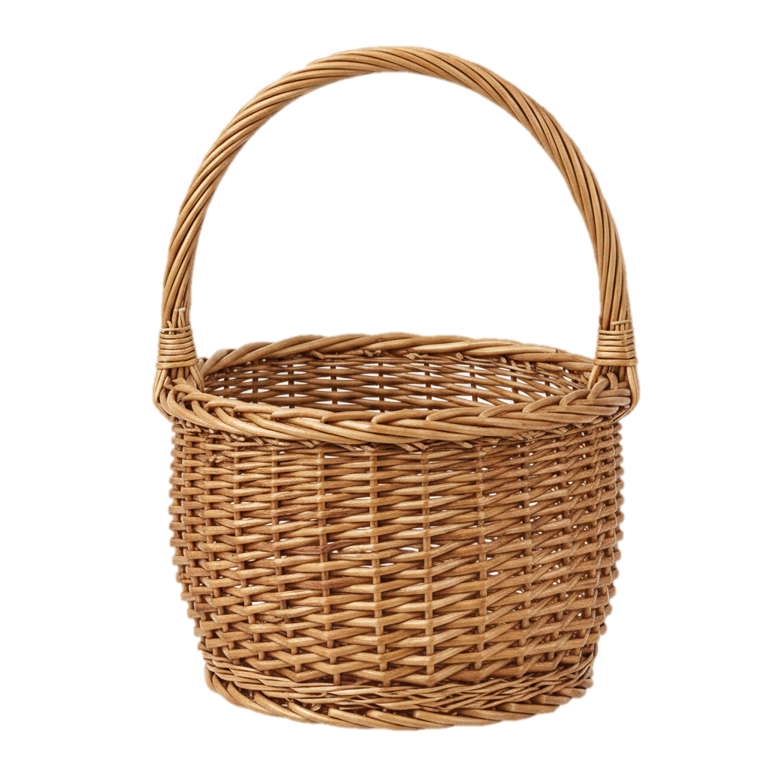




НіС
НіЖ
НЮХ
НОМЕР
НУЛЬ
НіЧ
КОНі
НЯНЯ
НОРА
ТЕЛЕФОН
СИН
НОГА
НЕБО
НОТИ
НИТКА
САНИ

